Slide 1
Элективный курс
«Учиться легко»

Slide 2

Блок «Работа с понятием»
1. Понятие и структура понятия. Обобщение
и ограничение понятий.
2. Выделение существенных признаков.
3. Определение понятия.
4. Отношение между понятиями.
5. Установление причинно-следственных
связей.
6. Классификация понятий.
7. Умение оценивать.

Slide 3
Результат
1. Научиться обобщать и ограничивать понятия.
2. Научиться выделять существенные признаки.
3. Научиться давать определения понятию.
4. Научиться приему построения определенных
понятий.
5. Научиться соотносить понятия между собой.
6. Научится устанавливать причинно-следственные
связи.
7. Научиться классифицировать и оценивать понятия.

Slide 4
Урок 1
Автор:
преподаватель обществознания
КГБ ПОУ «Хорский агропромышленный техникум»
Чапайкина Светлана Геннадьевна

Slide 5
Тема:
Понятие и структура понятия.
Обобщение и ограничение понятий.

Slide 6
«Обобщение понятия часто бывает полезно для постижения его сущности».
А. Н. Колмогоров

Slide 7
Как Вы думаете, что же такое понятие?

Slide 8
Понятие – это логически оформленная мысль о предмете, включающая ряд существенных признаков понятия.

Slide 9
Реальный мир, предметы, явления,
события воспринимаются человеком в виде понятий.
Объектов реальной действительности очень много и люди с древнейших времен пытались облегчить передачу информации путем обобщения и ограничения понятий.

Slide 10
Цель:
Научиться обобщать и ограничивать понятия.

Slide 11

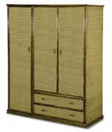

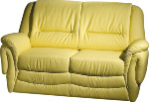
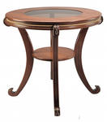
Что это?
Как можно, одним словом назвать эти понятия?
Комод
Шкаф
Диван
Стул
Стол

Slide 12
МЕБЕЛЬ

Slide 13
«Мебель»
«ШКАФ»
«КОМОД»
«СТУЛ»
«СТОЛ»
«ДИВАН»
Так можно нарисовать схему для этих понятий.
Посмотрите, куда направлены стрелки.

Slide 14
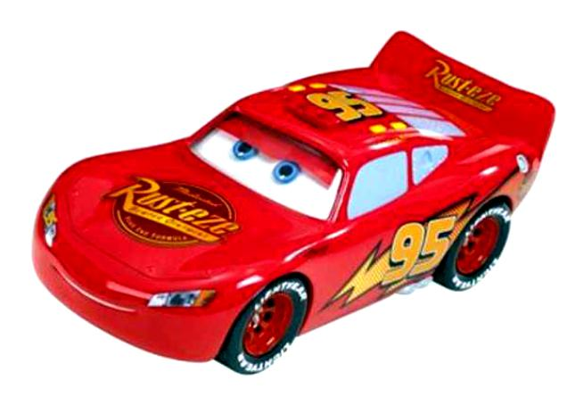
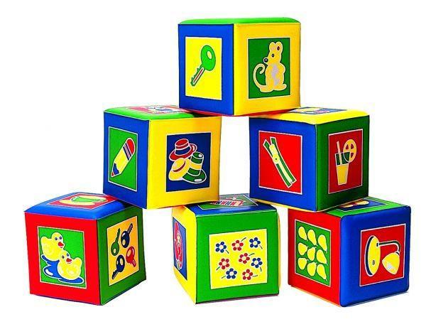


Как можно обобщить эти понятия?
МАШИНКА
КУБИКИ
ЮЛА
МИШКА

Slide 15
ИГРУШКИ

Slide 16
«Игрушки»
«МАШИНКА»
«КУБИКИ»
«МИШКА»
«ЮЛА»
Как будет выглядеть схема? Куда будут направлены стрелки?

Slide 17
РОДОВОЕ ПОНЯТИЕ
«Мебель»
«Игрушки»
«КОМОД»
«СТОЛ»
«МАШИНКА»
«ЮЛА»
«СТУЛ»
«ШКАФ»
«МИШКА»
«КУБИКИ»
«ДИВАН»
ВИДОВЫЕ ПОНЯТИЯ

Slide 18
Как вы думаете,
что это за мысленное действие или логическую операцию мы сейчас совершаем?

Slide 19
Обобщение понятий
Это мысленное действие, смысл которого в объединении нескольких видовых понятий в одном родовом понятии.

Slide 20
Из каких понятий состоит это понятие?
обувь

Slide 21
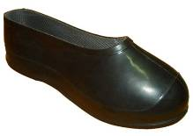
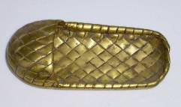
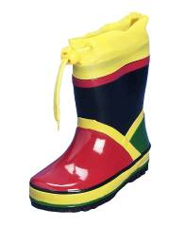
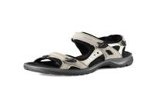
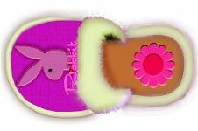
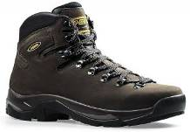
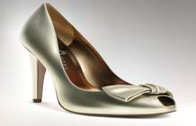
Лапоть
Галоша
Сапог
Сандалия
Тапочек
Ботинок
Туфель

Slide 22
«ОБУВЬ»
«Лапоть»
«Галоша»
«Сапог»
«Сандалия»
«Тапочек»
«Ботинок»
« Туфель»
Обратите внимание, стрелки теперь направлены в другую сторону!

Slide 23
На какие понятия
можно разделить это понятие?
сОБАКА

Slide 24
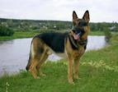
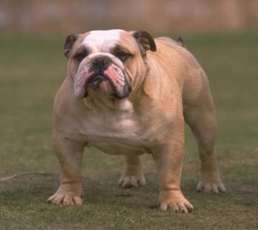
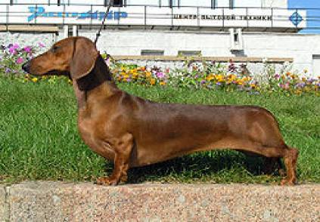
ОВЧАРКА
БУЛЬДОГ
ТАКСА

Slide 25
«СОБАКА»
«Овчарка»
«Бульдог»
«Такса»
Как будет выглядеть схема для этого мысленного действия?

Slide 26
«СОБАКА»
РОДОВОЕ ПОНЯТИЕ
«ОБУВЬ»
«Лапоть»
«Сапог»
«Овчарка»
«Такса»
« Туфель»
«Бульдог»
«Ботинок»
ВИДОВЫЕ ПОНЯТИЯ

Slide 27
А как называется
мысленное действие, которое мы совершали с понятием обувь и с понятием собака?

Slide 28
Ограничение понятий
это мысленное действие обратное обобщению. Иначе говоря, переход от рода к виду, увеличение его содержания путем прибавления видовых признаков.

Slide 29
Перечислите новые понятия, которые вы услышали на этом уроке.

Slide 30
1. Обобщение понятий;
2. Ограничение понятий;
4.родовое понятие;
5. видовое понятие.

Slide 31
выполните задания.
Придумайте свое понятие , обобщите и ограничьте его.
Например:
Мишка
Игрушка
Плюшевый мишка

Slide 32
Давайте вспомним, о каких мысленных действиях мы говорили?
1.Обобщение понятия – это мысленное действие, смысл которого – в объединении нескольких видовых понятий в одном родовом..
2. Ограничение понятия – это мысленное действие, обратное обобщению. Иначе говоря, переход от рода к виду, увеличение его содержания путем прибавления видовых признаков.

Slide 33
Оперативная память группы!
На доске пишем:
1- если узнали что-то новое;
0 – если ничего нового не узнали
Поможет ли Вам это занятие в дальнейшем обучении. Каким образом?

